Slide 1
Il mio pronostico per una medaglia

Slide 2
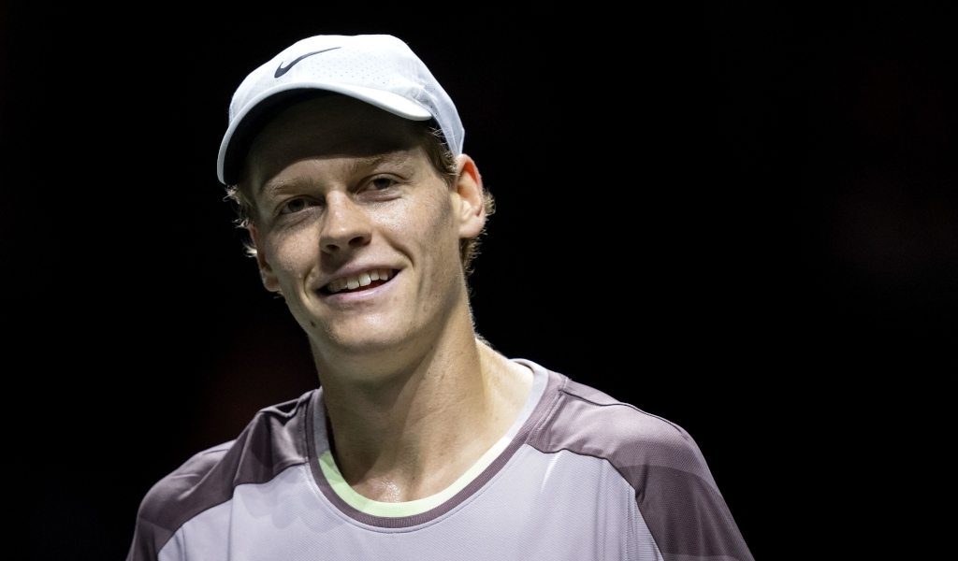
Il mio pronostico per una medaglia italiana
Jannik Sinner

Slide 3
Il mio pronostico per una medaglia italiana
Nome: Jannik Sinner
Età: 23 anni
Data di nascita: 16/08/2001
Nazionalità: italiana
Palmarès: un titolo Slam, un Masters 1000, tre ATP 500, sei ATP 250 e una coppa Davis
Jannik Sinner

Slide 4
Il mio pronostico per una medaglia italiana
Disciplina: Tennis
E’ uno sport della racchetta che vede opporsi due o quattro giocatori - due contro due nella specialità del doppio - in un campo da gioco diviso in due metà da una rete alta 0,914 m al centro e 1,07 m ai lati.
I giocatori utilizzano una racchetta con lo scopo di colpire la pallina.
Lo scopo del gioco è colpire la palla per far sì che l’avversario, posto nell’altra metà del campo da gioco, non possa ribatterla dopo il primo rimbalzo.
L’origine del tennis potrebbe risalire a giochi appartenenti alla cultura greco-romana o a un gioco praticato dai Longobardi.

